Slide 1

某品牌年度推广方案

Slide 2
推广背景
作为美食广场的专业管理公司，“大食代”迅速向全国扩展，在上海，杭州，北京，天津，重庆，香港，新加坡等地开设了二十多家分店。十多年的发展沉淀了发展的品牌理念及推广优势：
1.品牌定位：美食丰富、价格低廉、环境优美、服务周到
2.品牌理念：好环境、好服务、好放心、好悠闲、好便捷
3.公司业务发展规划：规模化经营，直营连锁店经营
4.品牌竞争优势：
拥有13年行业管理经验。
美食种类丰富，品种齐全，可满足不同地域国家的消费者要求。
总营业面积约 25,000 多平方米，美食专柜超过 240 多家，现场工作人员约 3,000 多人。

Slide 3
推广目的
进一步塑造大食代品牌形象。
大食代作为发展了十多年的成熟品牌，需要在此基础上进行品牌形象的进一步维护。
吸引消费者注意，形成品牌联想。
大食代提供各种口味的美食，能满足不同消费者的需求，通过一系列的推广活动提升品牌知名度，从而引起美食与大食代的信息联想。
对开业活动形成充分的宣传。
开业活动对于当地的销售促进具有直接的推动作用，但在线下的开业活动之外必须形成紧密的线上宣传，提升推广的全面效果。

Slide 4
推广契机
企业契机
深圳京基百纳店开业活动
广州分店开业活动
三只生力军促进推广目的的达成
活动契机
2010广州亚运会
2011深圳大运会
环境契机
全球经济回暖
餐饮行业整体复苏

Slide 5
推广策略
全面传播开业信息，立体塑造品牌形象，大食代2011年品牌推广主策略：
新闻营销
选择新闻营销的策略因素：
首先，新闻向来是受众心理最易接受的媒体形式之一，新闻营销有利于受众在潜移默化中接受品牌和产品等相关信息。
其次，新闻营销具有最佳的性价比优势，由于其投放媒体和投放形式比较灵活多变，可以对媒体进行自由组合，以极低的媒体价格达到非常好的媒体效果。
第三，传统硬广形式价格高，且受众认同度极低。在调查数据中显示，由于广告环境愈加复杂，要达到十年前同样的广告效果，广告投放必须加强到之前的6倍。
第四，新闻比较容易引起其他媒体的无限转载，无形中加强了品牌的传播效果，而这个效果恰是预算之外的效果追加。新闻因其可读性和隐藏的商业性，往往被其他网站进行内容的转载。

Slide 6
对大食代新闻营销的操作方式：
1、创造品牌事件，进行事件营销，从而制造新闻点。
2、以品牌已有活动（如开业）为传播点，进行新闻宣传。
3、利用社会重大热点事件进行新闻宣传。
4、日常新闻稿件塑造并维护品牌形象。

Slide 7
一、为品牌推广积蓄能量的事件营销
“美食行动”大食代美食搜罗活动
事件营销的优势
借力热点事件得到更多关注
容易形成自发性传播
信息传播更具有说服力

Slide 8
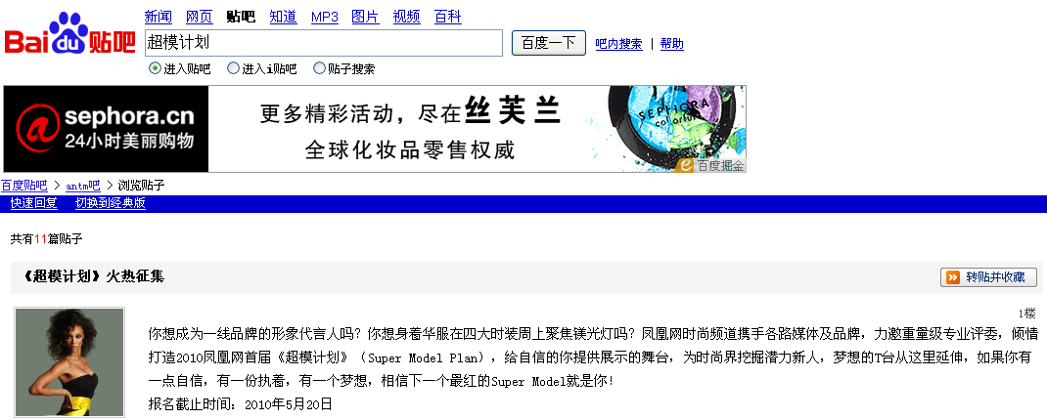
“美食行动”大食代美食搜罗行动操作方式：
在知名网站（如新浪、腾讯等）开展“美食行动”大食代形象代言人评选活动，提供丰厚奖品，吸引广大受众的注意力以及参与进来的兴趣。
在活动中邀请网友上传自己制作美食过程的照片以及最终本人同制作出的美食合影，邀请网友进行投票，最终评选出最具人气的美女美食代言人在开业典礼时公布。
在评选的过程中，邀请媒体进行跟踪采访报道，同时制造各种话题吸引网友进行讨论，造成新一轮的网络传播热潮。
论坛推广

Slide 9
开展美食行动，打造美食文化
美食行动第一季：在3月开业活动前期造势，保证开业活动信息传播。
美食行动第二季：在6月开业活动前期造势，保证开业活动信息传播。
美食文化：为大食代品牌传播制造独特的差异点，形成一种品牌USP，从而形成美食=大食代的品牌印象。

Slide 10
二、品牌已有活动的新闻营销
2011年3月
深圳
京基百纳店开业
2011年6月
广州
分店开业
对于两次开业活动的新闻推广：
前期造势：每次开业活动前展开美食行动第XX季，为开业活动吸引人气，从而形成对品牌的聚焦。
中期推广：开业典礼邀请行业名人公布前期美食行动的获奖作品及人员名单，为媒体撰写稿件提供新闻传播点。
后期跟进：以第三方的角度在百度贴吧或受关注度高的、热门的BBS发表贴子，表示对大食代食品的肯定，从而促进口碑传播。

Slide 11
三、社会重大热点事件的新闻营销
广州亚运会
时间：2010年11月12日至27日 地点：广东广州
作为亚洲地区规模最大的综合性运动会，受到人们的广泛关注。
深圳大运会
时间： 2011年8月12日至23日 地点：广东深圳
素有“小奥运会”之称，国际大学生体育联合会主办的世界性综合运动会
因举办大型运动项目，广东的广州与深圳两地将聚集大量的观光人口，并带动周边地区吃喝玩产业的发展。抓住时代契机，利用人们对两地的关注，推动大食代提供美食的主张。

Slide 12
4、日常新闻稿件强化传播效果
在一些高关注度的门户、行业、地方网站上发表树立品牌形象的稿件，从而得到目标受众的心理认同。
稿件配合开业及营销事件获得权威性的新闻效果。
依据时间节点对稿件主题进行有层次的安排，保证传播效果。
知名度和美誉度同时双向提升，扩大品牌影响力。

Slide 13
推广安排
为保证此次活动目的的达成，必须最终从活动的线下和线上进行立体、全方位的宣传，保证活动效果最大化。
线下活动吸引人气，线上宣传扩大影响

Slide 14
线上线下时间安排表
时间 安排 | 2010年 |  | 2011年
 | 11 | 12 | 1 | 2 | 3 | 4 | 5 | 6 | 7 | 8 | 9 | 10 | 11 | 12
美食行动
开业活动
热点事件
新闻稿件
第一传播阶段
第二传播阶段
第三传播阶段

Slide 15
第一传播阶段
传播时间：2010年11月-2011年3月
传播内容：利用亚运会热点传播美食信息、美食行动第一季活动信息及 开幕典礼的前期宣传
传播方式:
在利用热点事件之外，发布有关大食代品牌、环境、服务等信息的稿件，为大食代年度宣传做好铺垫工作。
在主流论坛和新闻版块发布美食行动第一季的活动信息，吸引更多人员知晓此次活动并刺激参与。
在开幕典礼时现场公布第一季获奖人员名单及作品，同时做好开业的媒体宣传工作。
媒体选择：报纸媒体、门户网站、地方网站、行业网站、主流论坛

Slide 16
第一传播阶段具体操作
美食行动第一季之虚位以待
价值上万店铺门面虚位以待，你还在等什么！
操作方式：
1、其他合作商户入驻店铺，但预留其中一个店铺，用于活动制造悬念。
2、发布此次美食活动信息，并强调虚位以待的噱头，激励踊跃参与。
3、通过后期论坛推广和美食名人微博进行活动信息跟进，进一步扩大影响。
4、开业时公布获奖人员名单及作品。
5、媒体进行后期跟进报道。

Slide 17
用虚位以待，寻找大食代缺少的亚洲特色美食为概念，进行信息发布。
配合媒体：
报纸（南方都市报、晶报、深圳晚报）
门户网站（腾讯、新浪、搜狐、网易、凤凰网、光明网、MSN中国、人民网、北青网）
地方网站（广东新闻网、南方网、大洋网、金羊网、深圳新闻网、奥一网、深圳之窗）
行业网站（中国美食网、深圳美食网、深圳饮食网）
知名论坛（天涯社区、猫扑、西祠胡同、深圳人人论坛 ）
如加入地铁及公交广告投放，将取得更好的传播效果。
信息发布
刺激参与
受众得知此次信息，利用在旅游及游玩过程中所见、身边朋友所闻，图片展现并配文字介绍特色美食信息，并在官方合作媒体上进行公布或大食代官网进行呈现。
持续炒作
论坛发帖部分设置专业人员进行跟帖炒作，维持贴子被关注的热度。
与新浪美食名人微博合作，他们表示对此次美食活动之虚位以待的看法或推荐作品展示。
普通稿件以新闻形式报道活动进程。
开业发布
一切评选活动在3月开业前结束，但评选结果需等待开业活动现场进行公布。
吸引大众对开业活动的关注，同时为媒体传播制造新闻点。
跟进报道
媒体对开业活动现场状况进行报道。
同时以独特的新闻点报道美食活动评选结果，如《第一业余美差今日诞生》。

Slide 18
第二传播阶段
传播时间：2011年4月-2011年7月
传播内容：利用大运会热点传播美食信息、美食行动第二季活动信息
传播方式:
在利用热点事件之外，以第三者角度发布新闻文章，见证大食代的特点。
在主流论坛和新闻版块发布美食行动第二季的活动信息，吸引更多人员知晓此次活动并刺激参与，并进行活动进程跟进。
在开业时公布第二季获奖人员名单及作品，同时做好开业的媒体宣传工作。
媒体选择：报纸媒体、门户网站、地方网站、行业网站、主流论坛
为保持连贯统一性，大概框架沿袭第一传播阶段，具体操作方式待商榷。

Slide 19
第三传播阶段
传播时间：2011年8月-2011年12月
传播内容：美食行动第三季活动信息、维护形象的稿件
传播方式:
以第一二季的冠军启动第三季的活动，并在主流论坛和新闻版块发布美食行动第二季的活动信息，吸引更多人员知晓此次活动并刺激参与，形成互动。
量身定制大食代代表人物专访。以大食代代表人物形象侧面塑造大食代的品牌形象。
可结合实际情况，适量加入新增热点事件。
媒体选择：杂志媒体、门户网站、地方网站、行业网站、主流论坛
为保持连贯统一性，大概框架沿袭第一传播阶段，具体操作方式待商榷。

Slide 20
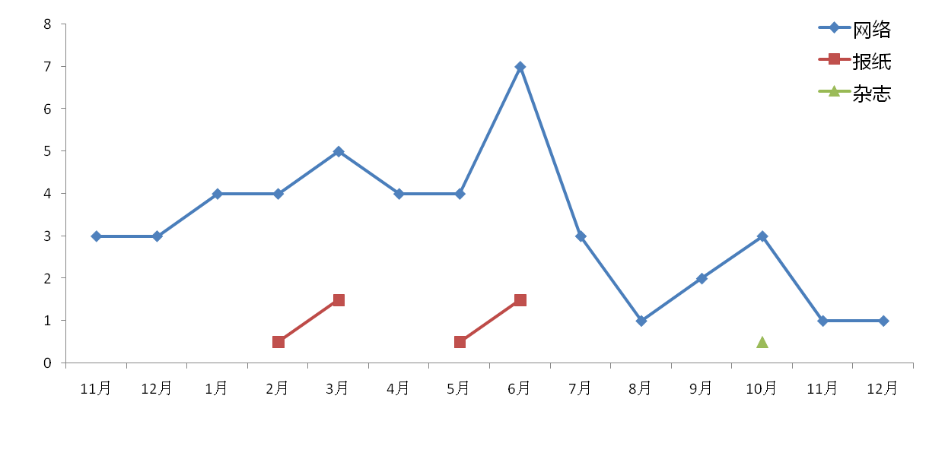
媒体传播力度
分店开业、大运会造势、美食行动第二季
分店开业、美食行动第一季
亚运会造势
美食行动第三季

Slide 21
媒体选择
（以下为建议合作媒体）
媒体类型 |  | 媒体选择 | 选择说明
报纸 |  | 南方都市报、羊城晚报、晶报、深圳晚报 | 发布信息最具权威性
杂志 |  | 《东方美食》 | 信息传播详尽具体，可深入报道
网站 | 门户网站 | 腾讯、新浪、搜狐、网易、凤凰网、光明网、MSN中国、人民网、北青网 | 点击浏览量大、高影响力
 | 地方网站 | 广东新闻网、南方网、大洋网、金羊网、深圳新闻网、奥一网、深圳之窗 | 直接针对目标区域，增强有效性
 | 行业网站 | 快消：中国美食网、深圳美食网、深圳饮食网、御膳房、POCO美食广州站、食在广州 旅游：中国旅游网、中青旅游网 服装：中国时尚品牌网、中国服装网 | 直接对准目标受众，信息传递最具针对性，能直接拉动销售效果

Slide 22
THANKS！

